Slide 1
Tema: Awtomobil ulagy
1. Karýerlerde ulanylýan awtomobil ulag
maşynlary.
2. Awtomobil ulag maşynlarynyň dizel
hereketlendirjileriniň toparlara bölünişi.
3. Porşenli hereketlendirijileriň gurluşy.
4. Gazoturbin hereketlendirijileri.
5. Netije.

Slide 2
Häzirki wagytda karýerlerde ulanulýan awtosamoswallar:
КрАЗ - 256 Б - 12 ton
БелАЗ – 540 - 30 ton
БелАЗ - 548 - 45 ton
БелАЗ – 549 - 86 ton
БелАЗ – 7519 - 110 ton
БелАЗ - 7521 - 180 ton

Slide 3
Özi ýükini agdarýan awto ulagy (awtosamoswal)

Slide 4
Awtosamoswalyň esasy olçegleri

Slide 5
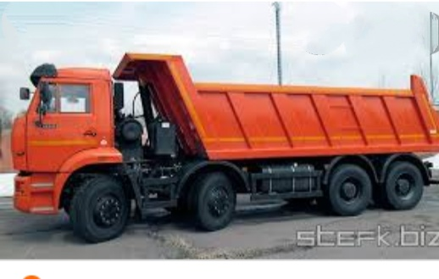

Slide 6
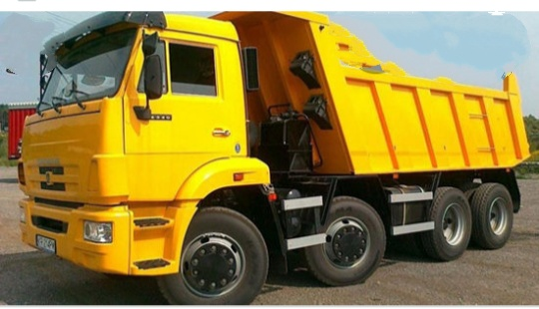

Slide 7
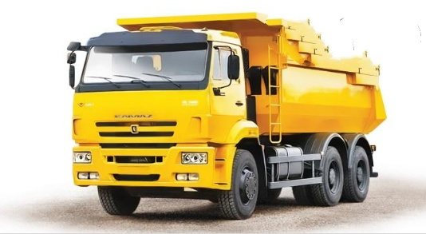

Slide 8
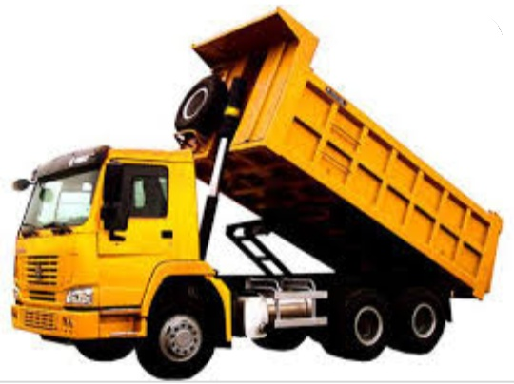

Slide 9
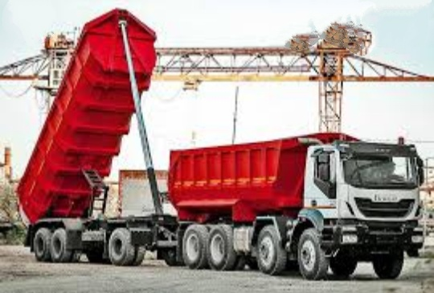

Slide 10
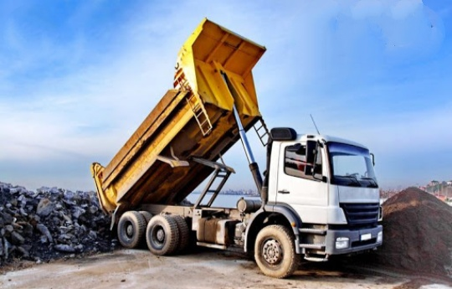

Slide 11
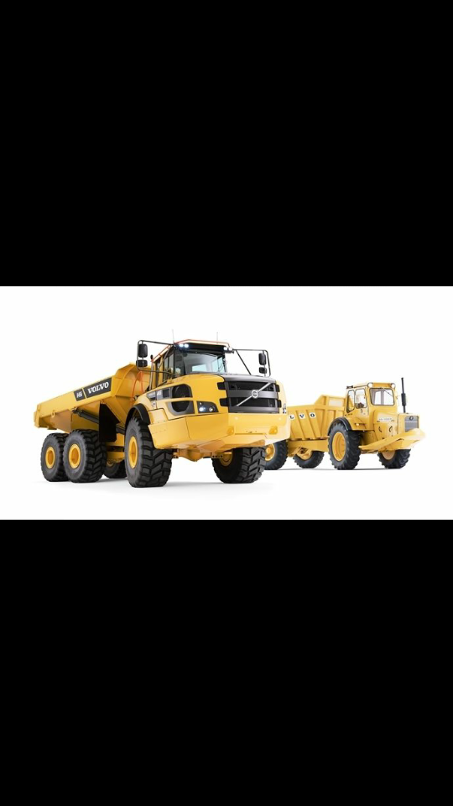

Slide 12
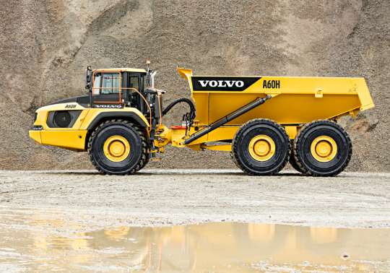

Slide 13
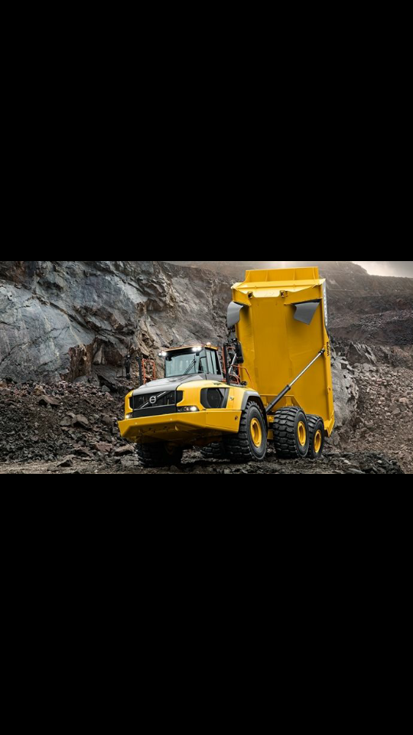

Slide 14
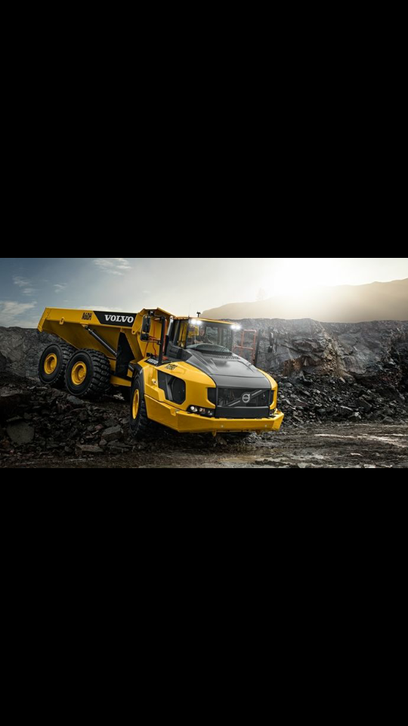

Slide 15
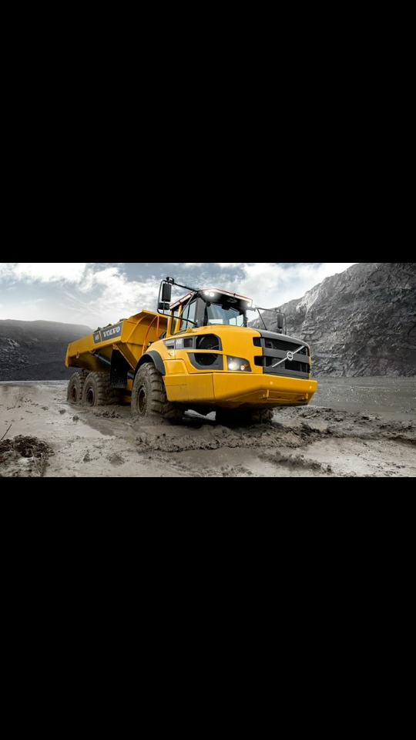

Slide 16
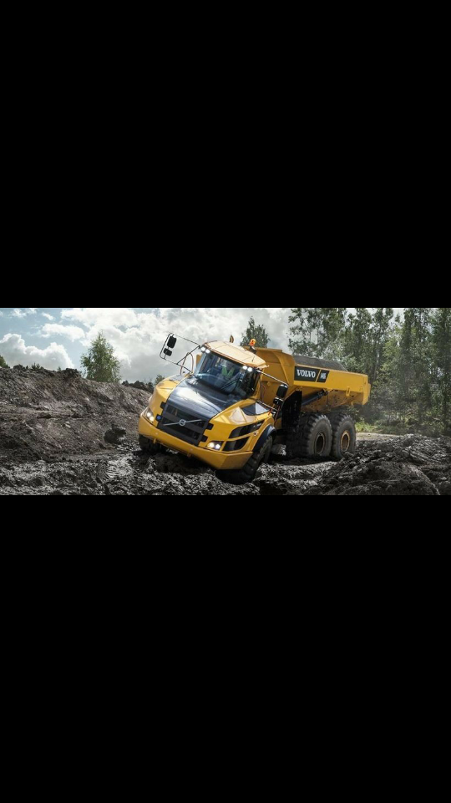

Slide 17
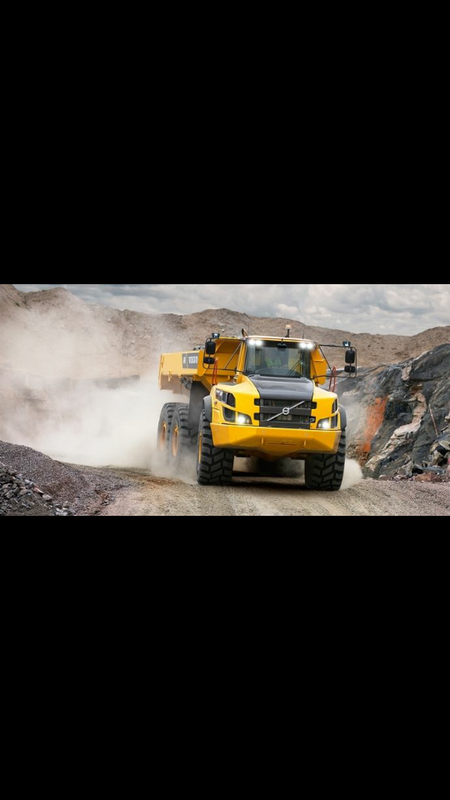

Slide 18
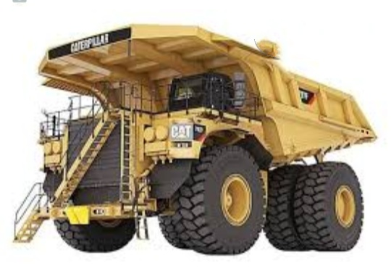

Slide 19
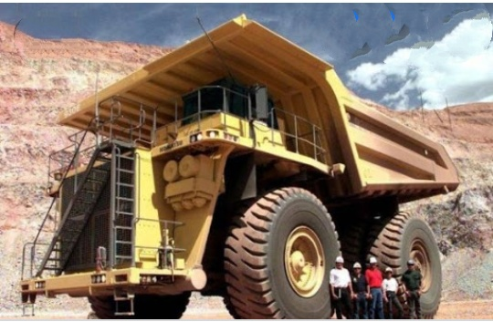

Slide 20
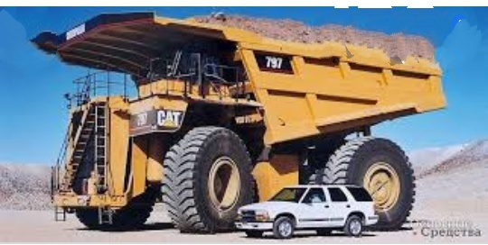

Slide 21
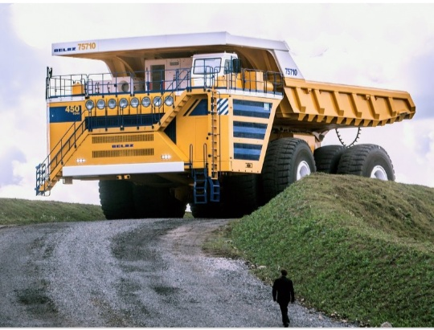

Slide 22
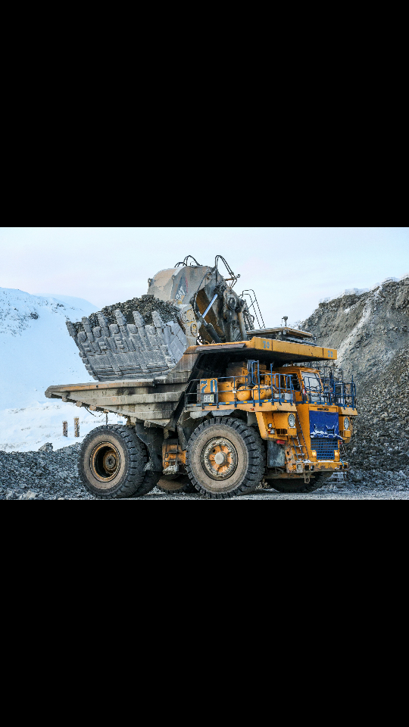

Slide 24
Surat.3. Gazpaýlawjy mehanizm.
1 – ýag gaýtaryjy klapan; 2 – tarelka; 3 – wtulka; 4 – suhar; 5 – klapanyň oturýan ýeri; 6 – klapan; 7 – ugrukdyryjy wtulka; 8 – silindrleriň golowkasy; 9 – şaýba; 10 – pružina; 11 – koromyslo; 12 – gaýka; 13 – bolt; 14 – koromyslonyň oky; 15 - ştanga; 16 – silindrleriň golowkasy; 17 – itiji; 18 – gazpaýlawjy walyň gulajygy.

Slide 25
Surat 4. Awtomobil gazoturbin hereketlendirijisi

Slide 26
Surat 5. Dörttaktly dizeliň iş prosesi

Slide 27
Surat 6. Dizeliň P - φ0 diagrammasy

Slide 28
Surat 7. Ýangyjyň beriliş pursadynyň ýanyşa täsiri

Slide 29
Surat 9. Ýangyç berilişiniň dürli häsiýetnamalary

